Slide 1
Hit the colors
Achmad Syaifudin (4210161022)

Slide 2
Game Description
Tujuan utama dari game ini adalah untuk melatih reflek pemain dengan cara menekan tombol dengan tulisan dan warna yang benar. Pemain akan mendapatkan poin jika berhasil menekan tombol tersebut. Pemain yang dapat mencapai poin tertentu akan menjadi pemenang.

Slide 3
Service
Google Play Services
Multiplayer Photon

Slide 4
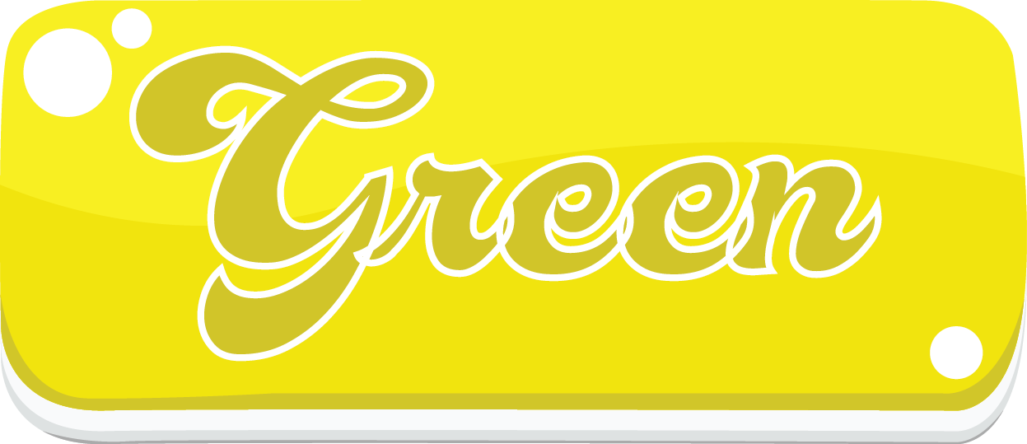


Mockup
Pada set diatas terdapat 2 button dengan warna yang tidak sesuai dengan tulisan yang ada
pada button tersebut dan 1 button dengan warna dan tulisan yang benar. Pemain harus menekan
tombol benar tersebut dengan cepat untuk mendapatkan poin

